Slide 1


第6课 琵琶行（并序）

Slide 2

开启人类智慧宝库的钥匙有三把，一把是数学，一把是文学，一把是音符。
——雨果

Slide 3
小故事：
本为唐代诗人顾况以白居易的名字开玩笑。后比喻居住在大城市，生活不容易维持。
白居易从小刻苦学习，白天黑夜地读书作文，顾不上休息，以致于口舌生疮，手肘磨出老茧。苦学使他的文学才华成熟较早。据传在长安时，曾携带所作诗文去谒见前辈诗人顾况。顾况望着诗卷上“居易”这个陌生的名字，开玩笑说：“长安百物方贵，居大不易！”说着打开看，头一篇《赋得古原草送别》，读到“野火烧不尽，春风吹又生”的句子，大为赞叹道：“有句如此，居天亦不难。”在顾况的推奖下，年轻的诗人开始闻名，不久就名动京城。

Slide 4

琵琶行
《琵琶行》原作《琵琶引》。白居易还有《长恨歌》。歌、行、引是古代歌曲的三种形式，后成为乐府诗歌的一种体裁。三者虽名称不同，实则大同小异，常统称“歌行”。是一种具有铺叙记事性质的歌辞。 其音节、格律一般比较自由，形式都采用五言、七言、杂言的古体，富于变化。本诗是一篇抒情色彩很浓的长篇叙事诗。

Slide 5
知人论世
白居易（772—846）字乐天，晚年号香山居士，我国唐代伟大的现实主义诗人，是中国文学史上负有盛名且影响深远的诗人和文学家，他的诗歌题材广泛，形式多样，语言平易通俗，早年热心济世，强调诗歌的政治功能，并力求通俗，是“新乐府运动”的倡导者，提出“文章合为时而著，歌诗合为事而作” 的现实主义创作理论。长篇叙事诗《长恨歌》、《琵琶行》则代表他艺术上的最高成就，晚年寄情山水。著有《白氏长庆集》七十一卷。与元稹并称“元白”，与刘禹锡并称“刘白”。

Slide 6
自读小序，回答问题
1.明年：第二年
2.铮铮然：铿锵悦耳的
3.善才：琵琶师
4.使快谈数曲：畅快
5.因为长句：因，于是为，作
6.歌以赠之：作歌
7.凡六百一十六言：凡，共；言，字
8.命曰《琵琶行》：命名

Slide 7
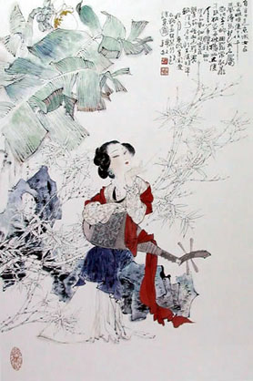
思考：诗前小序有些什么内容？对全诗有何作用？
元和十年，我贬官九江郡司马。第二年秋天，到湓浦口送一位客人，夜里听见船上有弹琵琶的，听琵琶音调，铮铮然有京城曲调的韵味。问弹琵琶的人，原来是长安歌伎，曾经向穆、曹二位大师学过琵琶，年长色衰，嫁给了一个商人。我命令手下人摆酒，让她畅快地弹几支曲子。弹完后，她面容忧伤。她述说了自己年轻时的欢乐生活，又说如今漂泊沦落，悲愁苦楚，四处飘流。我出京做官二年，心气和平，舒适安逸，受她这番话的触动，这天晚上才感觉到了贬官的滋味。于是写了这首七言长诗，吟咏给她听，赠送给她。全诗共六百一十六字，题名《琵琶行》。
元和十年,予左迁九江郡司马。明年秋，送客湓浦口，闻舟中夜弹琵琶者。听其音，铮铮然有京都声。问其人，本长安倡女，尝学琶琵于穆、曹二善才。年长色衰，委身为贾人妇。遂命酒，使快弹数曲。曲罢悯然，自叙少小时欢乐事，今漂沦憔悴，转徒于江湖间。予出官二年，恬然自安，感斯人言，是夕始觉有迁谪意。因为长句，歌以赠之，凡六百一十六言。命曰《琵琶行》。

Slide 8
思考：诗前小序有些什么内容？对全诗有何作用？
明确：
诗前小序扼要地交代了时间、地点、人物和故事的主要经过，概括了琵琶女的身世，说明了本诗的写作动机，定下了全诗凄切伤怀的感情基调。
本诗是一篇抒情色彩很浓的长篇叙事诗。

Slide 9
1．《琵琶行》是一首叙事诗，叙了什么事？
诗人谪居江州，月夜送客江边，巧遇琵琶女之事。
2．通过叙事塑造了哪几个人物形象？
琵琶女和诗人自己
人物共同点？
同是天涯沦落人

Slide 10
朗读你最喜欢的诗句，读出感情。
提示：诵读诗句要注意诗句的叙事脉络和诗人的体验。必须化身为诗人，设想自己亲历其事，亲闻其音，亲见其人，这才能深入诗句的意境，读出感情。

Slide 11
在这首长诗（叙事诗）中，主要的人物形象有几个？ 诗人是用哪二个诗句将这 个形象连接在一起的？
两

Slide 12
同是天涯沦落人，
相逢何必曾相识。

Slide 13
预习检测
听读录音思考：为什么诗人会同一个从未谋面的下等的歌妓产生共鸣呢？请划出文中相关的句子并进行概括。
同是天涯沦落人
琵琶女
白居易

Slide 14
江中听诉身世苦
昔日
现在
艳盖群芳
年老色衰
对比、反衬
艺压京城
门前冷落
门庭若市
委身商人
纵情欢乐
独守空船

Slide 15
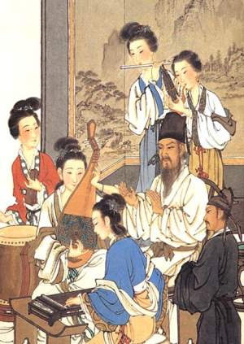
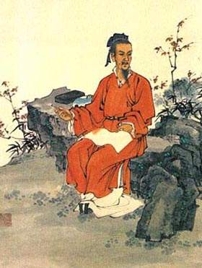
谪居浔阳处境艰
昔日
如今
才高位显居京城

Slide 16
同是天涯沦落人(两条线索一明一暗)
琵琶女(明)
白居易（暗）
京娼
京官
恨
怨
商妇
琵琶声
谪官
同是天涯沦落人
相逢何必曾相识(主旨句)

Slide 17
直言敢谏却被贬的忠臣
被侮辱、被损害的歌女
琵琶女
共同点
诗人
( )
艺压京城
位至谏官
( )
盛
( )
艳盖群芳
名动京师
年老色衰
谪居卧病
( )
( )
衰
( )
委身商人
飘零天涯
情
同是天涯沦落人，相逢何必曾相识

Slide 18
俗话说：“男儿有泪不轻弹”，诗人不会仅仅因为和琵琶女的经历和遭遇相同就潸然泪下的。那么，诗人和琵琶女真正能够做到心灵相通，同病相怜的桥梁到底是什么呢？
琵琶声
音乐

Slide 19
问题二
全诗琵琶女共弹奏了三次琵琶，你认为哪次弹奏是最动情的？
（提示：抓能体现诗人情感的重点诗句、重点词语或重点字）

Slide 20
情之初动
第一次：
举酒欲饮无管弦 （后文“浔阳地僻无音乐，终岁不闻丝竹声”）
醉不成欢惨将别 (暗示沦落)
主人忘归客不发 (侧面烘托琴技之高超)

Slide 21
第二次：
情之酝酿
未成曲调先有情
弦弦掩抑声声思，似诉平生不得志。
说尽心中无限事
初为《霓裳》后《六幺》。
别有幽愁暗恨生，此时无声胜有声。

Slide 22
第三次：
情之迸发
感我此言良久立
凄凄不似向前声
满座重闻皆掩泣
江州司马青衫湿

Slide 23
同忆京城，天涯人对天涯人；
同叹年华付水流，苦情人对苦情人；
同感处境悲凉，断肠人对断肠人；
同滴辛酸泪，流泪人对流泪人；
同泄音乐情，知音人对知音人；
同望天涯明月，寂寞人对寂寞人……
共鸣

Slide 24
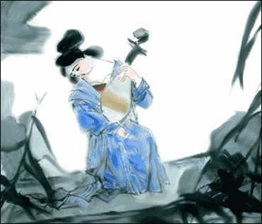
品读：琵琶女的演奏（三次）
请你找出琵琶女的
第一次演奏

Slide 25
第一次演奏：
朗读第一段
江头送客闻琵琶
环境描写：
渲染悲凉气氛，奠定全诗基调。
浔阳江头夜送客，枫叶荻花秋瑟瑟。
主人下马客在船，举酒欲饮无管弦。
醉不成欢惨将别，别时茫茫江浸月。
忽闻水上琵琶声，主人忘归客不发。
（互 文）
“惨”！ （离愁、沦落）
侧面烘托：音乐的美
琵琶女：寂寞 诗人、客人：离愁（惨将别）

Slide 26
思考
朗读第二段诗文，思考作者用了那些手法来描摹音乐？这些手法有何好处？

Slide 27
正面描摹与侧面烘托
比喻——把抽象无形的音乐变成形象可感的实体。
叠词——使音节悦耳动听富有节奏感

Slide 28
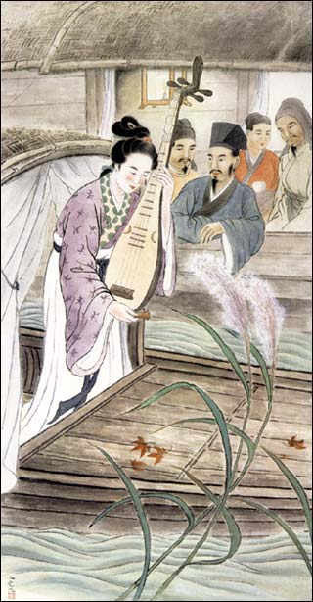
第二次演奏：
朗读第二段
1、琵琶女出场
寻声暗问弹者谁？
琵琶声停欲语迟。
移船相近邀相见，
添酒回灯重开宴。
千呼万唤始出来，
犹抱琵琶半遮面。
急切
欣喜
矛盾
含羞
江心聆听琵琶曲

Slide 29
问题三：
音乐是抽象的，它有声无形，缥缈难以捕捉。白居易的《琵琶行》可谓描写音乐的极品，诗人运用比喻的修辞手法把无形的音乐形象化了。在第二次的音乐描写中，共有九处比喻，你能找完整吗？

Slide 30
比喻句
音乐
大弦嘈嘈如急雨
幽细
戛然而止
激越雄壮
繁密（粗重）
清脆圆润
低沉停顿
宛转流利
激越雄壮
低沉入微
小弦切切如私语
大珠小珠落玉盘
间关莺语花底滑
幽咽泉流冰下难
冰泉冷涩弦凝绝
银瓶乍破水浆迸
铁骑突出刀枪鸣
四弦一声如裂帛

Slide 31
2、琵琶女演奏
找出描写相应乐曲声的比喻句。
形容乐声粗重繁密
形容乐声轻柔细致
形容乐声清脆圆润
形容乐声婉转流畅
形容乐声缓慢低沉
形容乐声沉咽暂歇
形容乐声雄壮激昂
形容乐声戛然而止
——嘈嘈如急雨
——切切如私语
——大珠小珠落玉盘
——间关莺语花底滑
——幽咽泉流冰下难
——冰泉冷涩弦凝绝
——银瓶乍破水浆迸，
铁骑突出刀枪鸣
——四弦一声如裂帛

Slide 32

琵琶女演奏
此文中，白居易对音乐的描绘可谓绝唱，除大量的使用“比喻”的修辞方法，你能找出其他的描绘方法？
转轴拨弦三两声，未成曲调先有情。
弦弦掩抑声声思，似诉平生不得意。低眉信手续续弹，说尽心中无限事。
轻拢慢捻抹复挑，初为霓裳后六幺。大弦嘈嘈如急雨，小弦切切如私语。
嘈嘈切切错杂弹，大珠小珠落玉盘。间关莺语花底滑，幽咽泉流冰下难。
冰泉冷涩弦凝绝，凝绝不通声暂歇。别有幽愁暗恨生，此时无声胜有声。
银瓶乍破水浆迸，铁骑突出刀枪鸣。曲终收拨当心画，四弦一声如裂帛。
一：大量运用比喻。(划线处)
二：叠词传神。（椭圆处）
三：叙议结合，曲中含情。（方框处）
四：正面、侧面结合。（此处与末句）

Slide 33
妙用比喻
诗人运用一连串的比喻来写虚渺飘忽、过耳即逝的无形的音乐，用音强、音高、音色、节奏、旋律各不相同的十多种声音来比喻四根琴弦所发出的不同乐声， 将抽象的音乐变为可感的形象，使读者如闻其声，如见其形，不仅调动了读者的听觉和视觉，而且能激发读者的联想和想象。

Slide 34
山之精神写不出，以烟霞写之；春之精神写不出，以草木写之。
清（刘熙载《艺概》）

Slide 35
描写音乐的技巧：
高考小知识
1、比喻
2、叠音词
3、对比
4、动静结合
5、听者的反应
6、正面衬托
7、环境烘托

Slide 36
思考
音乐能够传递出人的心声，人生如歌，那么，我们是否能从琵琶曲调的起伏变化中，捕捉到琵琶女情感的轨迹呢？
沉浸在往昔回忆中的幸福与快乐
置身于现实生活的窘迫与凄凉
传达出女子愤怒的抗争与呐喊
清脆圆润
沉吟冷涩
高亢激越

Slide 37
3、余音绕梁
东船西舫悄无言，唯见江心秋月白。
用悄寂无声的环境来衬托演奏的效果，
乐声已停，然而余音饶梁，经久不息，人们
还久久沉醉在音乐创造的氛围中。“悄无言”
的寂静，实则是充满了感情的时刻，听众的
忘情和如痴如醉的神情，从侧面烘托出琵琶
女技艺的高超绝妙。诗人所创造的这个画面，
有着及其感人的艺术魅力。

Slide 38
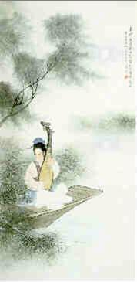
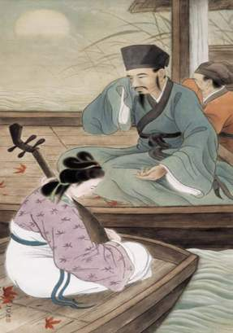
第三次演奏：
重闻琵琶青衫湿
满座皆泣
感我此言良久立，却坐促弦弦转急。
凄凄不似向前声，满座重闻皆掩泣。座中泣下谁最多？江州司马青衫湿。
侧面烘托音乐的感人

Slide 39

琵琶女是怎样一个形象？
琵琶女是一个才貌双全，但在封建社会中被摧残、被
侮辱的歌女形象。琵琶女对自己的凄凉遭遇、对人情
冷暖、世态炎凉，表示了积聚已久的愤懑之情，对世
人的重色轻才和丈夫的重利寡情提出了强烈控诉。

Slide 40
诗人为何“泪湿青衫”？
诗人由琵琶女的倾诉，想到自己的被贬，既悲琵琶女的悲凉身世，又悲自己的谪居荒僻之地。人悲，己怜，“同是天涯沦落人”。伤人，更伤己，两重感伤交融一体，积累沉淀，诗人怎不悲怆满怀，泪洒青衫？
这“泪”，既是对被压迫妇女的同情，又是对当时社会抛弃人才的控诉。
青衫湿——同是天涯沦落人

Slide 41
诗歌往往少不了风物的描写，本诗歌前后有五处风物描写。这些描写有什么作用呢？
“浔阳江头夜送客，枫叶荻花秋瑟瑟”
凄凉愁惨
“别时茫茫江浸月”
离愁别绪
“唯见江心秋月白”
寂静 ，烘托了音乐效果
“绕船明月江水寒”
琵琶女冷落凄凉的心情
“黄芦苦竹绕宅生”“杜鹃啼血猿哀鸣”
诗人被贬后的孤寂悲凉

Slide 42
《琵琶行》中的艺术典型
典型形象：千呼万唤始出来，犹抱琵琶半遮面。
典型乐声：大弦嘈嘈如急雨，小弦切切如私语。
典型境界：别有幽愁暗恨生，此时无声胜有声。
典型氛围：东船西舫悄无言，唯见江心秋月白。
典型感情：同是天涯沦落人，相逢何必曾相识。

Slide 43
一句话总结全诗：
诗人用湿漉漉的诗行写出了用湿漉漉的眼泪浸泡得湿漉漉的心。

Slide 44


